Slide 1
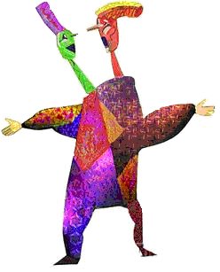
I conflitti come risorsa nell’educazione interculturale

Slide 2
Educazione interculturale : educare a un modo nuovo di vivere la propria appartenenza culturale
Smobili-
tazione
Arrocca-mento culturale
liquidità
Estremizzazioni che impediscono l’incontro reale fra le culture

Slide 3
Conflitto luogo in cui le culture stemperano i loro aspetti di rigidità per scoprire la differenza
Scoprire che lo stesso evento ha significati diversi a seconda dei codici a cui l’evento fa riferimento è un momento maieutico : è la scoperta della complessità e della ricchezza della realtà

Slide 4

Leggere il conflitto come fonte di informazione
Quali informazioni esprime il conflitto?
Quali sono le notizie che riporta e che permettono di avere dei riscontri importanti per gli scopi che si propone?
Leggere il conflitto:
Sospensione del giudizio
Distanza (raffreddamento emotivo)
Bidimensionalità causalità
“come” non “perché”
Lettura dei bisogni

Slide 5
Leggere il conflitto
Aree di esplorazione | domande
Il collocamento | Il conflitto mi riguarda? Riguarda altri? È palese o latente?
I bisogni | C’è una richiesta di aiuto? È latente? È esplicita? Il conflitto è un pretesto per manifestare bisogni più profondi?
Le emozioni | Cosa sto provando? Cosa stanno provando gli altri? è un’emozione che conosco? Mi riconosco nelle emozioni altri?
I vantaggi | Ci sono vantaggi espliciti a livello intrapersonale nel mantenere vivo il contatto? Ci sono vantaggi impliciti?

Slide 6
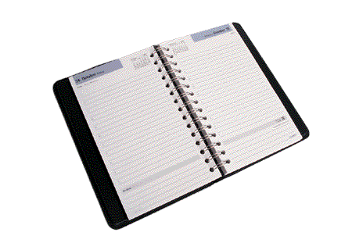
Strumento di autoformazione versus la cultura della tempestività
Rielaborazione dell’esperienza nel soggetto adulto
Perché la scrittura?
Recupero delle “dimensioni personali”
Distanziamento
Lettura dei ‘processi’
Capacità di so-stare nel conflitto

